Slide 1
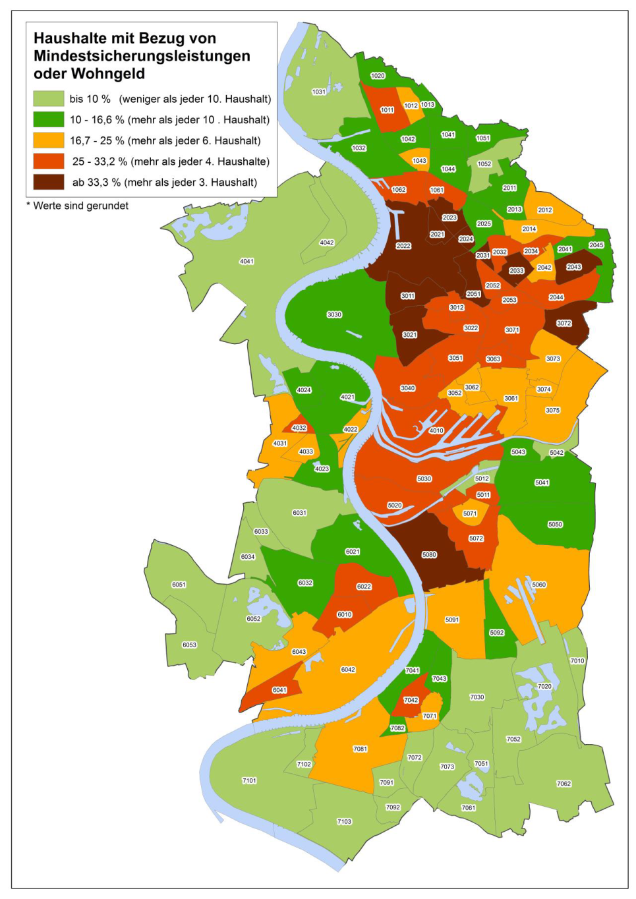
Amt für Soziales und Wohnen
Fachstelle für Wohnungsnotfälle
in 12 von 108 Wohnquartieren herrscht eine besonders hohe Konzentration von Haushalten mit angespannter Einkommenssituation
Mindestens jeder dritte Haushalt erhält dort Mindestsicherungsleistungen oder Wohngeld

Slide 2
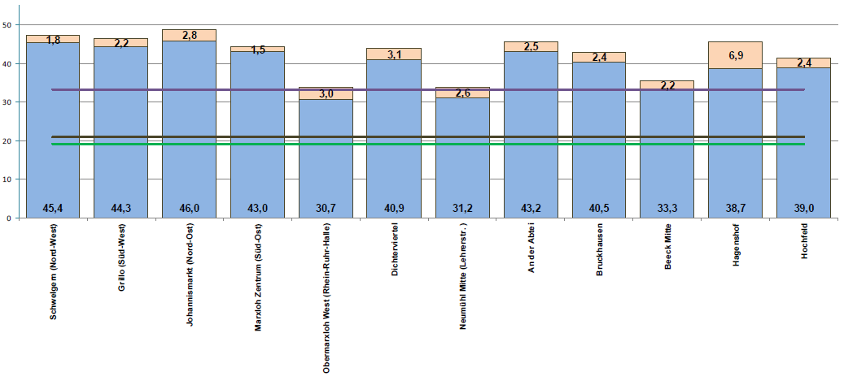
Amt für Soziales und Wohnen
Fachstelle für Wohnungsnotfälle
Quartiere, in denen mindestens jeder dritte Haushalt Mindestsicherungsleistungen oder Wohngeld erhält (Quelle: Wohnbericht 2017)

Slide 3
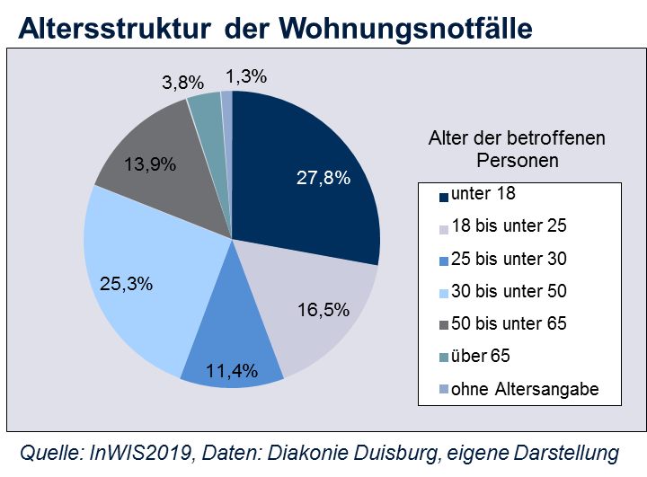
Amt für Soziales und Wohnen
Fachstelle für Wohnungsnotfälle
Demografische Merkmale der Haushalte
79 Personen / 48 Haushalte
33 Singlehaushalte, 3 Paarhaushalte,
12 Familien/ Alleinerziehende
durchschnittliche Haushaltsgröße 1,65 Personen (Tendenz sinkend)
etwas mehr Männer als Frauen betroffen (32 -25)
Viele Kinder betroffen (12 Haushalte mit insg. 22 Kindern)
In sechs Fällen ausländische Nationalität
3 Fälle noch nicht zugeordnet

Slide 4
Amt für Soziales und Wohnen
Fachstelle für Wohnungsnotfälle
Sozioökonomische Charakteristika der Haushalte
39 Haushalte erhalten Arbeitslosengeld II
12 Haushalte verfügen über ein eigenes Einkommen (teilw. aber weitere
Unterstützung nötig)
nahezu alle Haushalte sind verschuldetet
→ in 13 Haushalten wurden eine oder mehrere eidesstattliche Versicherungen abgegeben
Ursache/ Auslöser der Notfallsituation
30 von 48 Haushalten geben eine Verschuldung als Auslöser an
10 von 48 Haushalten benennen Krankheit als zusätzliche Ursache
in 10 von 48 Haushalten war die Trennung/Tod des Lebenspartners Auslöser
vereinzelt auch Jobverlust, schwere Vergangenheit, Schwangerschaft, Haftstrafen oder Drogenabhängigkeit als Teil der Ursache

Slide 5
Amt für Soziales und Wohnen
Fachstelle für Wohnungsnotfälle
Entwicklung der Mietverhältnisse
eine Kündigung aufgrund mietwidrigen Verhaltens
eine Kündigung aufgrund fehlender Mietzahlungen; Person nicht mehr
erreichbar
eine weitere Kündigung ausgesprochen, konnte aber geklärt werden
teilweise Probleme mit der Zahlung, verursacht durch Probleme / Abstimmungsschwierigkeiten mit dem Jobcenter
→ Insgesamt nur wenige Problemfälle
→ Zielgruppe wird erreicht

Slide 6
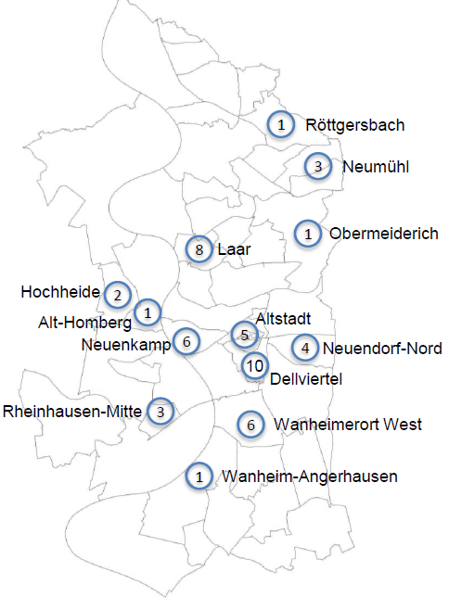
Amt für Soziales und Wohnen
Fachstelle für Wohnungsnotfälle
Charakteristika des mobilisierten Wohnraums
insgesamt wurden 51 Wohneinheiten mit
insgesamt 2.667 m² saniert
durchschnittliche Zimmeranzahl: 2,2
56,9 % der Wohnungen befinden sich in Wohngebäuden mit 4 bis 9 Wohnungen, 27,5
% in Wohngebäuden mit 10 bis 29 Wohnungen;
vier Wohnungen in Gebäuden mit mehr als 30 Wohneinheiten sind die Ausnahme
die 51 Wohneinheiten sind auf 13 Stadtteile verteilt
vermehrt Stadtteile mit mehreren Wohneinheiten

Slide 7
Amt für Soziales und Wohnen
Fachstelle für Wohnungsnotfälle
Zustand und Ausstattung bei
Aufnahme in das Projekt
insgesamt hoher Modernisierungsbedarf fast aller Wohnungen bei Aufnahme in das Projekt mit Mängeln in fast allen Räumen
aber: 2018 vermehrt Wohnungen mit geringerem Modernisierungsbedarf, danach wieder Umkehr
durchschnittliche Kaltmiete vor der Sanierung: 4,83 Euro/m²
Zustand und Ausstattung bei Übergabe an den Mieter
deutliche Zustandsverbesserung nach den Modernisierung, besonders der Küchen und Bäder
von der Aufnahme ins Projekt bis zur Fertigstellung vergingen durchschnittlich 39 Tage
Von der Fertigstellung bis zur Erstvermietung vergingen im Durchschnitt 19 Tage
durchschnittliche Kaltmiete nach der Sanierung: 5,00 Euro/m²
zuletzt vermehrt keine Preiserhöhung nach Sanierung

